Slide 1
从复杂性到规则链条
-FROM COMPELXITY TO CHAIN OF RULE-

Slide 2
CONTENT
content
PART A
PART B
PART C
PART D
复杂性介绍
具体场景
规则链条
一些问题和总结
INTRODUCTION OF COMPLEXITY
SPECIFIC SCENE
THE CHAIN OF RULE
QUESTION

Slide 3
A
复杂性介绍
Notes:
之所以从先从复杂性说起，不从一般的解决问题方式开始，是因为元规则的简要性和我们意识到的复杂性更具有鲜明对比。

Slide 4
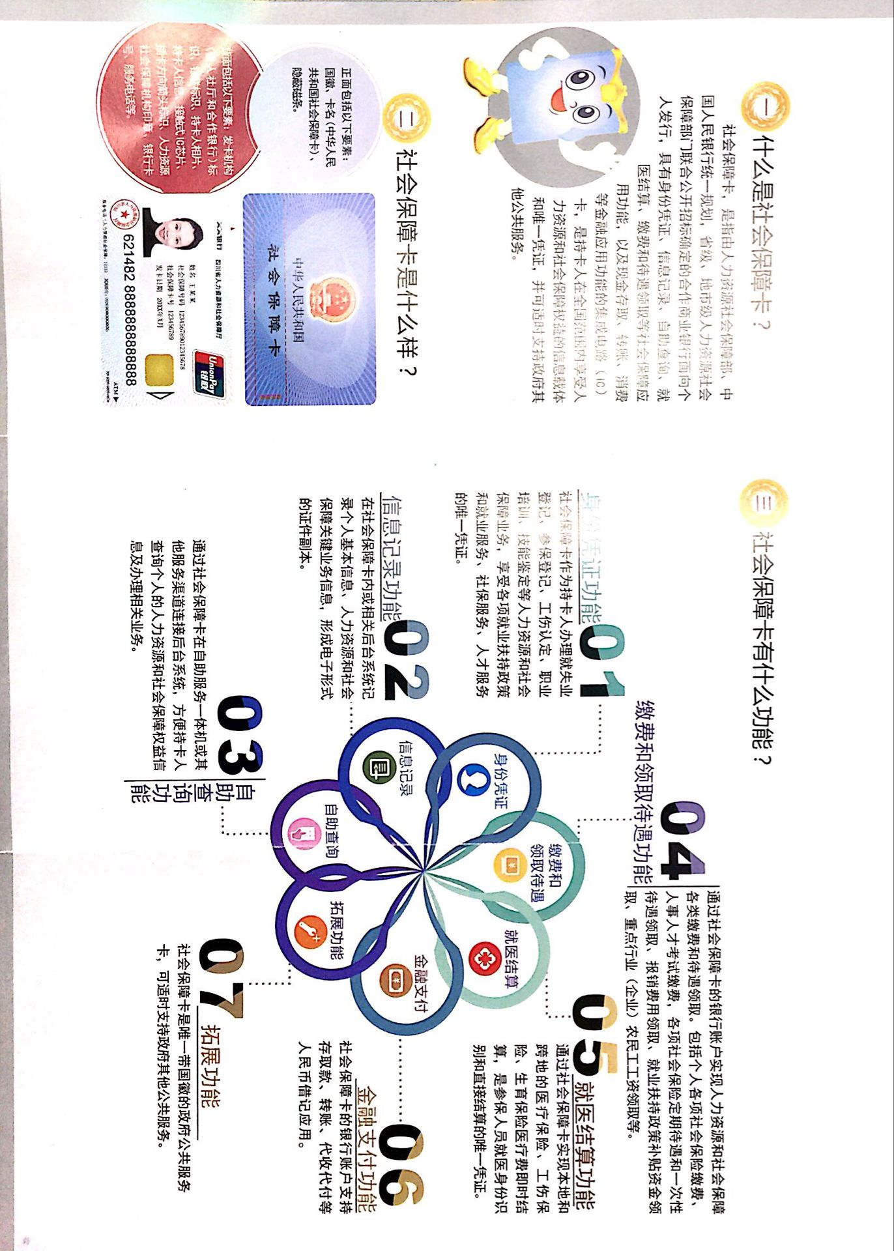

复杂性的表现
事物的种类、头绪等多而杂;具有各种不同的,而且常是数量众多的部分、因素、概念、方面或影响的相互联系的,而这种相互联系又是难于分析、解答或理解。

Slide 5
复杂性的产生
人们之所以觉得某个事物或者问题具有复杂性，是因为一般会具有下面两种思维条件：
尝试理解事物的规律
大脑不足以短时间容纳所接触信息
Notes:
两种原因可以独立作用也可以综合作用
三种原因可以独立作用也可以综合作用

Slide 6
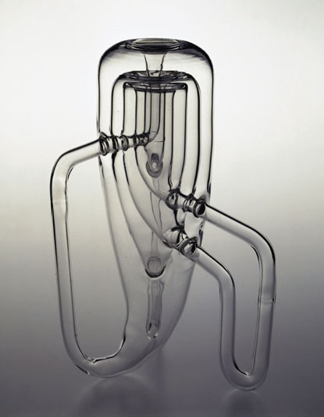
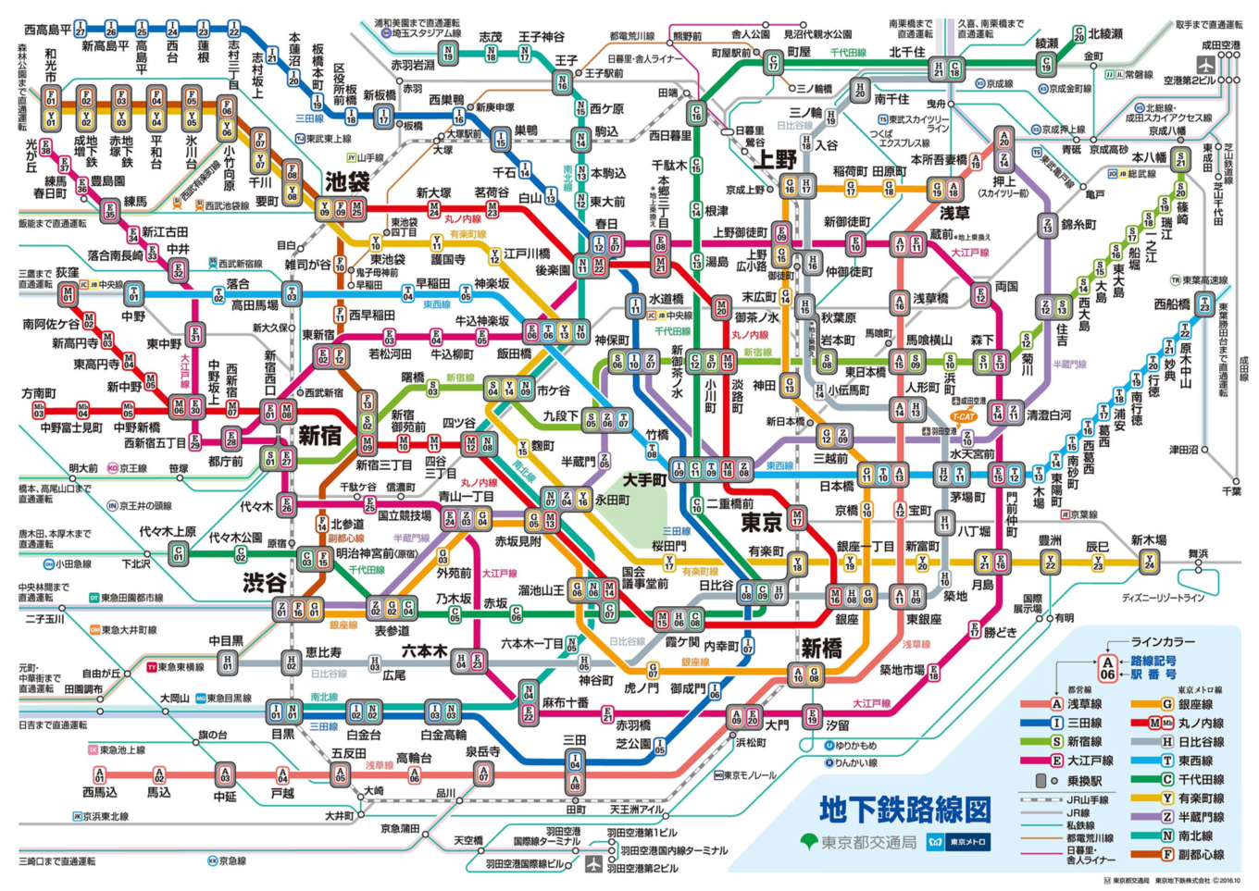
例子

Slide 7
意识到复杂性过程中我们做了什么？
上面描述了复杂性产生原因，那么在我们代入这两个原因时，我们具体经过了什么思考呢？
对于原因二大脑无法短时间容纳接触信息，我们感受到的是预期自己不能记住信息，或者在推论中不能使用前几步的结果，这个很大部分是对于纯记忆的，我们能做的只有理清思维，加强记忆。
对于原因一，当我们尝试理解事物规律时，其实我们要理解的是这个事物产生的“基础规则”和“上层规则”：
基础规则：即事物所在域的基本规则
上层规则：即理解事物时，运用基础规则的规则
基础规则指的是当前事物所在域，所遵守的基本规则，而上层规则为理解当前事物的必要条件，需要运用另外的规则来使用基础规则，“另外的规则”即为上层规则。比如：在欧几里得空间求四边形的内角和，方法之一是运用三角形内角和为180度求得，这里的三角形内角和为180度即为在“欧式空间中，按这种方法求解问题”域中的基础规则，四边形可以按对角分为两个三角形即为上层规则。
Notes:
原因二的解决方式还有变换思维。

Slide 8
基础规则、上层规则、记忆例子
理解嵌套克莱因瓶时，对瓶子形状的记忆是复杂性来源之一；对四周和底部有屏障的容器才能装水的理解是三维空间基础规则；克莱因瓶无内外部是上层规则。
东京的地铁图中，对地铁路线的记忆为原因二；地铁线是地铁运动路线是基础规则、潜意识里的自己如果要乘坐会经过多次换乘和准备以及确定路线、路线复杂导致的地铁调度难度增加等为上层规则。
在三个因素上，任意一个都会导致复杂性的产生，而记忆因为其特殊性不讨论。下面主要从前两种因素讨论。

Slide 9
B
具体场景

Slide 10

计算机的运行
就像大家了解的那样，我们通常使用的计算机是遵从冯诺依曼结构的，CPU为主要逻辑运算单元，而CPU得以执行运算主要依赖的为加法运算器，而加运算器依赖的是基本电路单元与门、或门和异或门，而三种门电路原理依赖的是四种逻辑运算，实际载体是电流的高低电平，电流载体只是逻辑运算的一种现实实现方式，我们不讨论，三种基本逻辑运算即为理解加法运算器域内的基础规则，对逻辑运算的组合即为上层规则。
为了更好的理解两种规则，下面从下往上讨论。

Slide 11
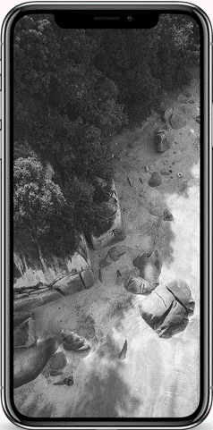

基础规则-三种基本逻辑运算
正如大家了解的那样，这里的逻辑运算也就是通常的布尔代数运算。
加法运算器直接使用到的有与、或、抑或、非四种逻辑运算，但是抑或运算可以用其他三种运算推算出来，因此上面说的基础规则为三种基本逻辑运算。推算公式也很直观：
现在我们已经有了基础规则，那么怎样才能将其转化为两个二进制数的加减乘除呢。更进一步地，我们要怎么把“是否运算”转化为“01运算”并且还可以进位呢？下面看半加器和全加器的原理，也即上面说的上层规则。

Slide 12

上层规则-半加器和全加器
为了方便，只考虑整数情形，可以想到的是，两个二进制数A、B相加，最开始相加的是最右端，也就是两个0/1、0/1相加，当同时为1时，需要进位，所以输出结果要用两个数表示，表示如下：
和位
进位
结果十进制表示即为
当从二进制数最右端第二位开始相加时，就有可能也要加前一位进位的数了，这时有三个输入A、B和进位Cin，这里最直观的想法就是用三个上面的加法器组合，当然也可以，但是有一些不必要的步骤的，比如这个运算结果最多只有2位，不会进成3位，因此最后一个加法器可以用或运算代替，表示如下：
和位
进位
上面两种也就分别是半加器和全加器的逻辑运算原理，下面看下实际电路图。

Slide 13
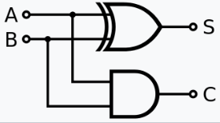
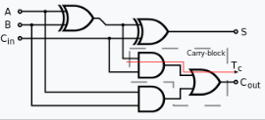
半加器和全加器电路图
半加器
全加器
总结一下，上面详细说明了CPU得以运行的逻辑运算原理，强调的是逻辑运算是CPU运算在门电路域的基础规则，而上面列的半加器和全加器的运算公式是其上层规则，上层规则使用了基础规则，支撑了CPU能够进行复杂的运算。下面主要在更普遍的范围内讨论事物的这两种规则。
Notes:
加法器的实现还有很多种，也还有基于补码和加法器的减法器，利用加法器实现的乘法和除法运算器

Slide 14
C
规则链条

Slide 15

一般意义下的两种规则
在复杂性中，我们得出了思考事物规律的两种规则，是否复杂是依赖我们对这两种规则理解难易和记忆好坏的感受，理解事物本身的规律依然包含这三种因素，也就是这三种因素适用于普遍情况。
同样的，我们理解事物的方式同时也是事物的发展方式，这三种因素中只有记忆是我们自己带来的，事物发展本身不具有记忆复杂性，也就是说事物发展遵从基础规则和上层规则。
容易看出，两种规则地位不是必然的，依赖事物所在域，比如：还是对加法器来说，在加法器的域内，逻辑运算的组合方式是上层规则，而对于加法器的调用方来说，组合方式又为基础规则。也许你看出来了，这里的域就像一层高楼一样，从下到上，上层规则不断向基础规则转化，就像一个链条，一环一环不断转动着。
基于上述模型，随之而来产生了几个问题。

Slide 16
产生的问题
01
04
这个链条转动的动力是什么？
链条会断么？断了会怎样？
02
这个链条只是单向的么，会不会出现反方向的情况？或者这个链条是直线的么？会不会是一个环？
03
基础规则和上层规则一定是不一样的么？或者可不可能是交替出现的？或者两种规则自始至终都一样？

Slide 17
一种基础规则和上层规则相似的模型
细胞自动机
细胞自动机，又称元胞自动机，是一种离散模型，由无限个有规律、坚硬的方格组成，每格均处于一种有限状态。整个格网可以是任何有限维的。同时也是离散的。每格于t时的态由t-1时的一集有限格的态决定。每一格的“邻居”都是已被固定的，每次演进时，每格均遵从同一规矩一齐演进。
例如：设定规则为：只有当格子右边的格子是白色时，右边格子变为黑色，自己本身变为白色，否则不做任何改变，初始时只有一个格子为黑色。在这个规则下，将看到的是一个黑色格子持续地每一次向右移动一格。
细胞自动机初始规则为设定的规则，上层规则也为开始的规则。但是它能够产生很多初期看起来混乱后期有规律的图形。因为其巨大的复杂度和不可判定性，目前对其研究并不深入，目前研究范围包括可计算性理论、数学及理论生物学。

Slide 18
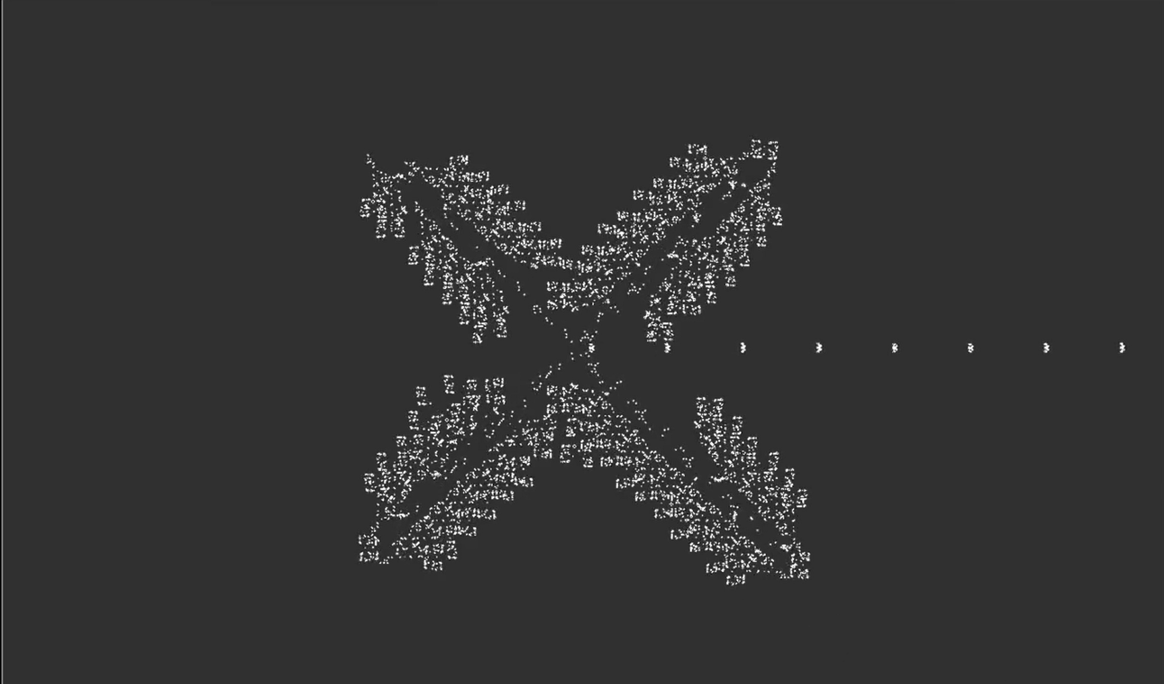
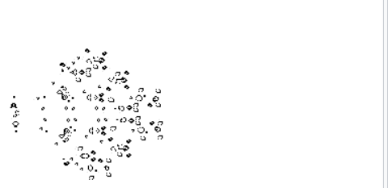
几种细胞自动机
生命游戏
资料视频
每个细胞有两种状态 - 存活或死亡，每个细胞与以自身为中心的周围八格细胞产生互动（如图，黑色为存活，白色为死亡）
当前细胞为存活状态时，当周围的存活细胞低于2个时（不包含2个），该细胞变成死亡状态。（模拟生命数量稀少）
当前细胞为存活状态时，当周围有2个或3个存活细胞时，该细胞保持原样。
当前细胞为存活状态时，当周围有超过3个存活细胞时，该细胞变成死亡状态。（模拟生命数量过多）
当前细胞为死亡状态时，当周围有3个存活细胞时，该细胞变成存活状态。（模拟繁殖）

Slide 19
D
一些问题和总结

Slide 20
一些问题和总结
01
宇宙运行是否真的只依靠某一个或某些元基础规则？
02
人是实体么？
03
存在严格意义上的第四人称么？

Slide 21
THANK YOU FOR WACHTING!

